Slide 1
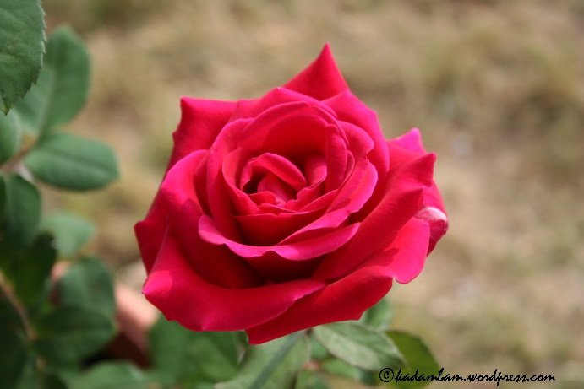
শুভেচ্ছা

Slide 2
চপল কুমার রায়
সহকারী শিক্ষক
আলোকঝাড়ী উচচ বিদ্যালয়
খানসামা দিনাজপুর
শিক্ষক পরিচিতি

Slide 3
বাংলা ১ম পত্র
পাঠ পরিচিতি
সপ্তবর্ণা
সপ্তম শ্রেণি
সময় ৪৫ মিনিট

Slide 4
আজকের বিষয়

Slide 5
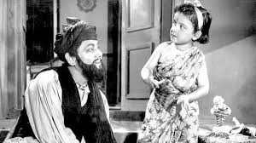
পূর্ব জ্ঞান জাচাই

Slide 6
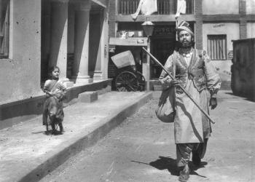
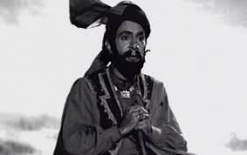
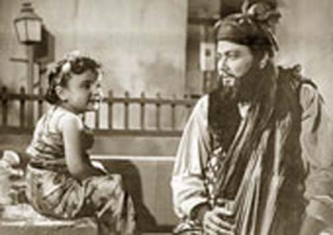
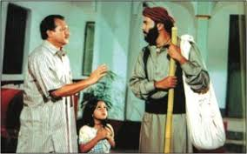
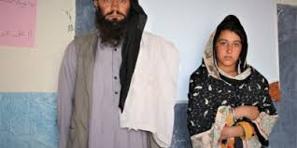
পাঠ শিরনাম

Slide 7
পাঠ শিরনাম
কবি রবীন্দ্রনাথ ঠাকুরের জন্ম মৃত্যু সম্পর্কে বলতে পারবে
কাবুলীওয়ালা কে তা বলতে পারবে ?
গল্পটির মুলভাব ব্যখ্যা করতে পারবে

Slide 8
একক কাজ
খুকীকে দেখে কাবুলিওয়ালার কী মনে হয়েছিল আলোচনা কর

Slide 9
জন্ম ১৮৬১
মৃত্যু ১৯৪১
উল্লোখ যোগ্য গ্রন্থ বনফুল,বলাকা, গিতাঞ্জলি
নাটক ঠাকুর বাড়ি, প্রতিভা,বালমীকি

Slide 10
আদর্শ্য পাঠ

Slide 11
বাড়ির কাজ
কাবুলিওয়ালা গল্পের মুলভাব আলোচনা করবে

Slide 12
ধন্যবাদ
ধন্যবাদ

